Slide 1
Rámec terapeutických činností
Úvod do zahradní terapie, VOŠ Jabok
Eliška Hudcová

Slide 2
Komplexní rehabilitace
Postižení / znevýhodnění (tělesné, sociální)
Omezení v činnostech
Omezení ve společenských aktivitách
Integrace, segregace, prevence
Obnova funkcí, kompenzace
Vyrovnávání příležitostí, solidarita, rovnost, zákaz diskriminace, participace

Slide 3
Odhad počtu zdravotně postižených v ČR
Typ postižení | Počet lidí s postižením
Zrakově znevýhodnění Sluchové znevýhodnění Poruchy řeči Slepohluchota Mentální znevýhodnění Vady pohybového ústrojí Diabetes Cévní mozkové příhody Epilepsie Duševní nemoc | 252,4 tis. 300 tis. (15 zcela ohluchlí) 66,9 tis. 1500 300 tis. 300 tis. 480 tis. (70 tis. inzulinovaných) 150 tis. 140 tis. 100 tis.

Slide 4
Metody a techniky
Individuální sociálně-terapeutická práce
Případová studie
Rozhovor, aktivní naslouchání, neverbální komunikace
Zaměření na jednotlivce
Skupinová
Rozvoj vzájemných pozitivních sociálních vztahů mezi členy skupiny
Typy skupin
Dynamika
Komunitní
Místo, kde člověk získává emocionální oporu, ocenění a praktickou pomoc v každodenním životě
https://www.mapko.cz/page/komunitni-zahrady

Slide 5
člověk
Svépomoc
Rodina, přátelé, sousedé
Formální systém služeb
Všeobecné služby a možnosti komunity
(Síť podpory podle Trainor a Church, 1984)

Slide 6
Terapeutické cíle
Fyziologické: rozvoj, zachování a zlepšení motoriky, koordinace, rovnováhy, smyslové vnímání
Kognitivní: tréning paměti, rozvoj kreativity, časová, prostorová a situační orientace, napodobení, porozumění a řečové vyjádření, čtení, psaní
Psychicko-emocionální: schopnost kontaktu, radost, sebehodnocení, stabilita, sebeúcta, zájem o budoucnost, prožitek stát se tvůrcem a dárcem
Sociální: rostlina jako prostředek komunikace, kontaktu, interakce a identifikace
Vlastní já: vnímání možnosti být potřebný, motivace, angažovanost, prožitek vlastních hranic

Slide 7
Terapeutické prostředky a činnosti
Zohledňují osobní a sociální potřeby jedinců
Zohledňují aktuální funkční stav, věk, pohlaví, podmínky jejich prostředí
Měly by se vztahovat k sociálním rolím, které osoba zastává nebo se od nich očekávají
Podílí se na ostatních složkách rehabilitace – sociální, pracovní, pedagogické

Slide 8
Hodnocení výkonu jedince
Sebeobslužné činnosti – příjem jídla, oblékání, osobní hygiena, přesuny, manipulace s předměty
Pracovní činnosti – školní povinnosti, vedení domácnosti, péče o rodinu, zaměstnání
Hra/zájmové činnosti – hry, sportovní aktivity, koníčky, sociální aktivity

Slide 9
Terapeutické zásady
Mít vstupní informace o klientech
Rozvíjet slabé, podporovat silné
Orientovat se na potřeby klientů
Vědět, co je cílem programu (rozvoj motoriky, relaxace, aktivace smyslů,…)
Propojovat informace s kontextem (smysluplná činnost, časový rámec)
Vysvětlovat, proč co dělám

Slide 10
Terapeutické zásady
Učit se za pochodu, učit se od klientů
Pozorovat klientovy reakce
Zařazovat aktivity, s nimiž je pozitivní zkušenost
Trvale udržovat rozvoj, důraz na proces
Zajišťovat bezpečnost
Vést dokumentaci

Slide 11
Terapeutické techniky
Verbální instrukce – slovní informace, objasnění detailů, popř. doprovod obrázky, fotkami, podpora klientů v dalších krocích
Praktická ukázka – předvedení činnosti, doprovozeno verbálně, zacíleno na klientovo soustředění
Fyzické doprovázení, asistence – s vážnějším postižením, vedený pohyb, používat jen tam, kde je nezbytně nutné, podpořit klienta v nezávislosti

Slide 12
Formy a možnosti zahradní terapie
Individuální práce
Zahradnické činnosti, plánování, setí, kopání, sázení, pletí
Procházky s tematickým zaměřením (trhání květin, dotýkání se keřů)
Pobývání v přírodě a naslouchání
Krmení zvířat
Pasivní ZT
Interiérové
Exteriérové

Slide 13
Formy a možnosti zahradní terapie
Skupinová práce
Zahradnické činnosti
Tematické procházky
Zpracování
Výlety/exkurze
Grilování
Gymnastika
Oslavy
Interiérová
Venkovní
Pokoje pacientů

Slide 14
Formy a možnosti zahradní terapie
Mezigenerační spolupráce
Spolupráce s rodinnou
Spolupráce s neplacenými pomocníky
Firemní dobrovolnictví / CSR
Spolupráce s placenými pomocníky s terapeutickým proškolením

Slide 15
Dokumentace
Datum a čas
Místo / počasí
Personál
Označení skupiny
Účastníci
Téma / hlavní body
Materiál
Obecné sociální / ošetřovatelské / terapeutické cíle
Speciální sociální / ošetřovatelské / terapeutické cíle
Jednotlivé kroky postupu
Průběh

Slide 16
Praktická doporučení
Rozpočet
Prostor
Disponibilita vody
Klima
Přístroje, nábytek
Rizika
Postřehy
Poznámky k dalšímu plánování

Slide 17
Typologie činností
Zahradní rok (jaro – semínka, léto – opečovávání, podzim – zpracování, zima – příprava)
Přírodní rok (jaro – zelená barva, sedět, užívat si sluníčka, pozorovat přírodu, léto – voda, chůze v mokré trávě, mlhoviště, podzim – barvy, ukončení vegetačního roku, zima – zpracování letních květin, bylin, dárky)
Narozeniny / oslavy
Mezigenerační setkání a spolupráce
Hosté a odborníci
Tematické procházky, krmení zvířat, pasivní ZT, bazální stimulace

Slide 18
Terapeutická skupina, 1x/týden
8:45-12:00, dlouhodobě, ale docházka dobrovolná, volný odchod a příchod
8:45, příprava, přivítání, pití čaje
9:00, „ranní kolečko“, zdravotní stav jednotlivců, události, pozorování, otázky, problémy a návrhy řešení. Upoutávka, co je třeba udělat, jak, co k tomu třeba – svoboda rozhodování (aktivizace, zvyšování samostatnosti), sepsán protokol
10:00, samotná činnost, vhodné nářadí, dostatek přestávek, nepřetěžování, nedostatek zátěže, pitný režim, stín (přesazování a pletí květin ve vyvýšeném záhonu)
11:15, čištění a uklízení nářadí, odpadu, zabalení lahví, podložek na sezení, úklid a umytí nádobí, rozloučení
11:50, poznámky do protokolu, údaje o programu a účastnících

Slide 19
Rituál čaje
Rituální čaje

Slide 20
Zpracování produktů zahrady
Zpracování darů zahrady

Slide 21
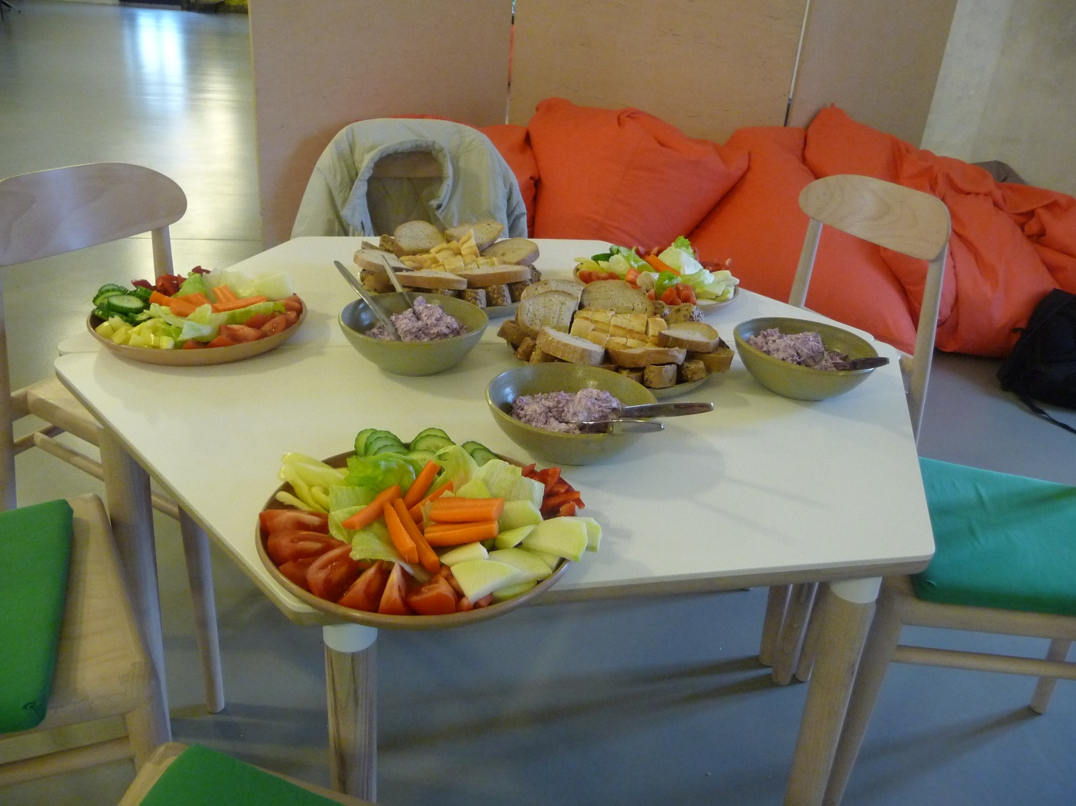
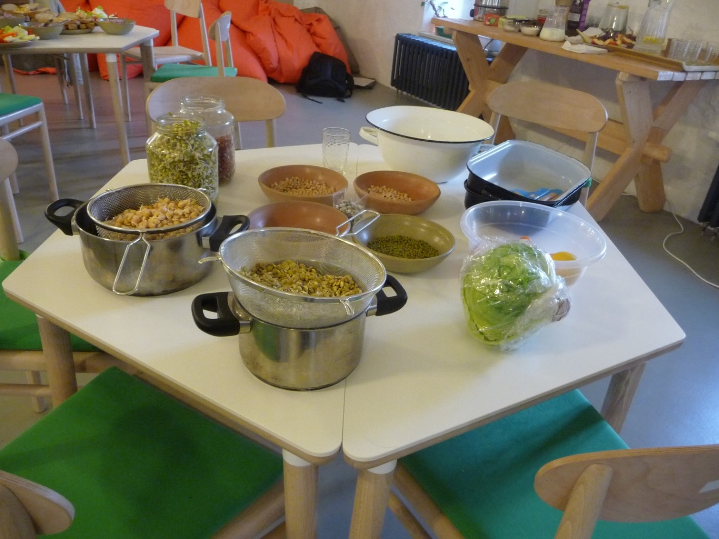
Zpracování produktů zahrady
Chutě, barvy, tvary

Slide 22
Výlety a exkurze
Výlety a exkurze

Slide 23
Interiérová ZT
Interiérová ZT

Slide 24
Vůně, barvy, tvary
Vůně, barvy, tvary

Slide 25
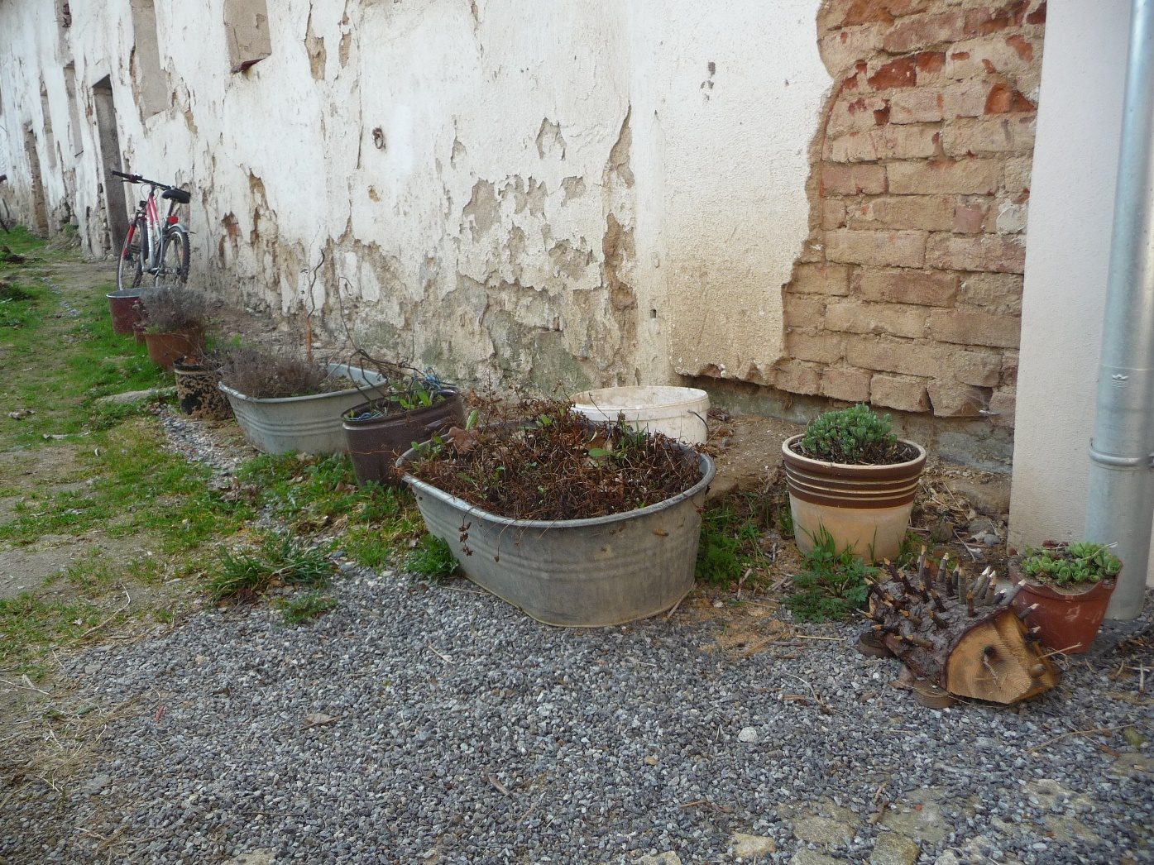
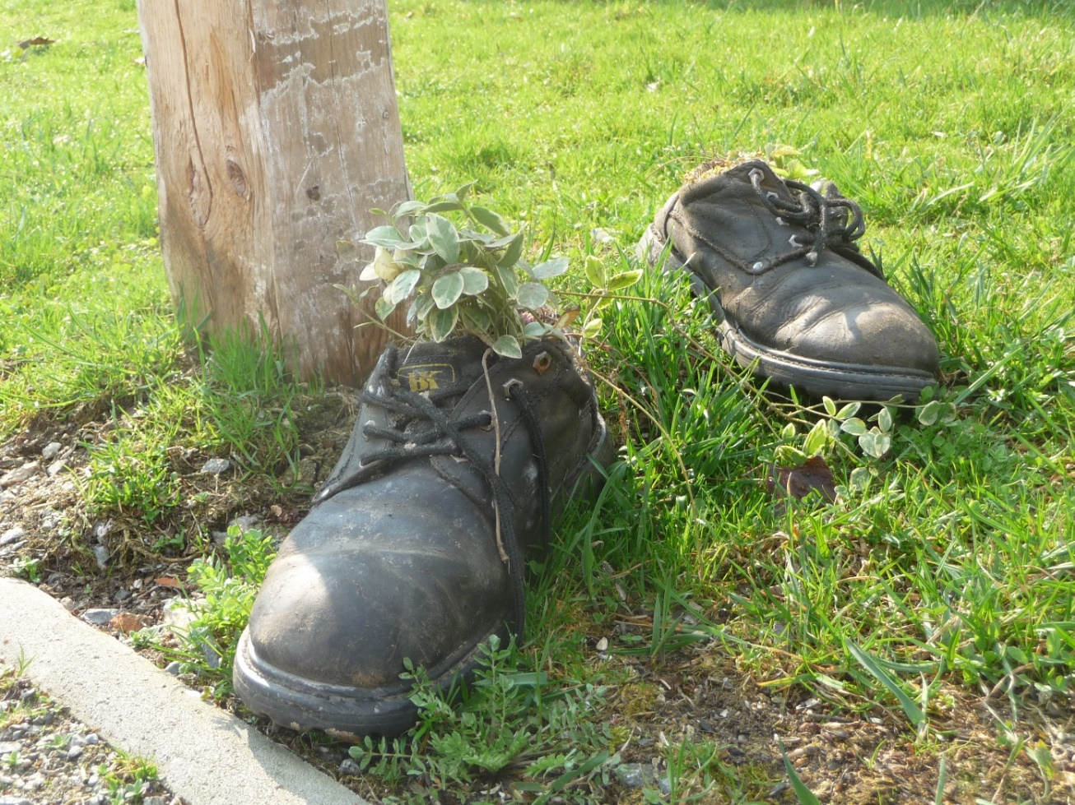
Vůně, barvy, tvary
Osázet se dá vše

Slide 26
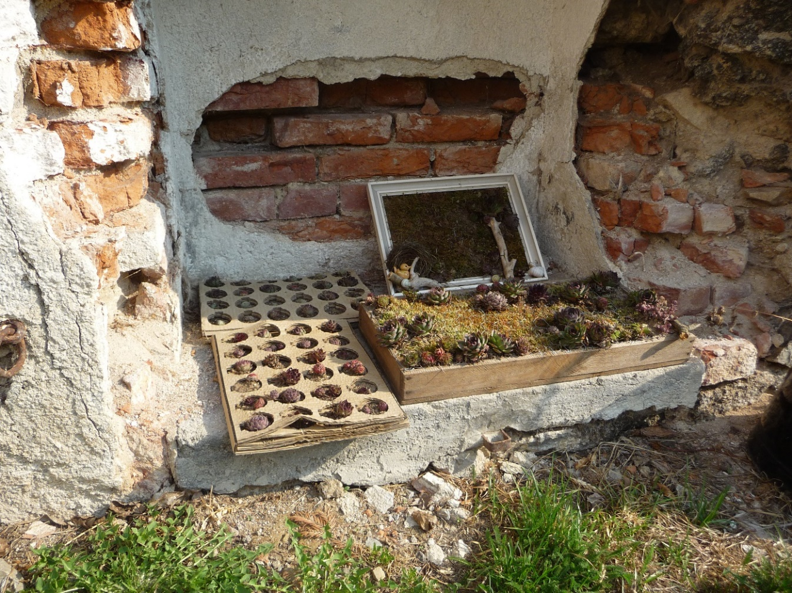
Vůně, barvy, tvary
Osázet se dá vše

Slide 27
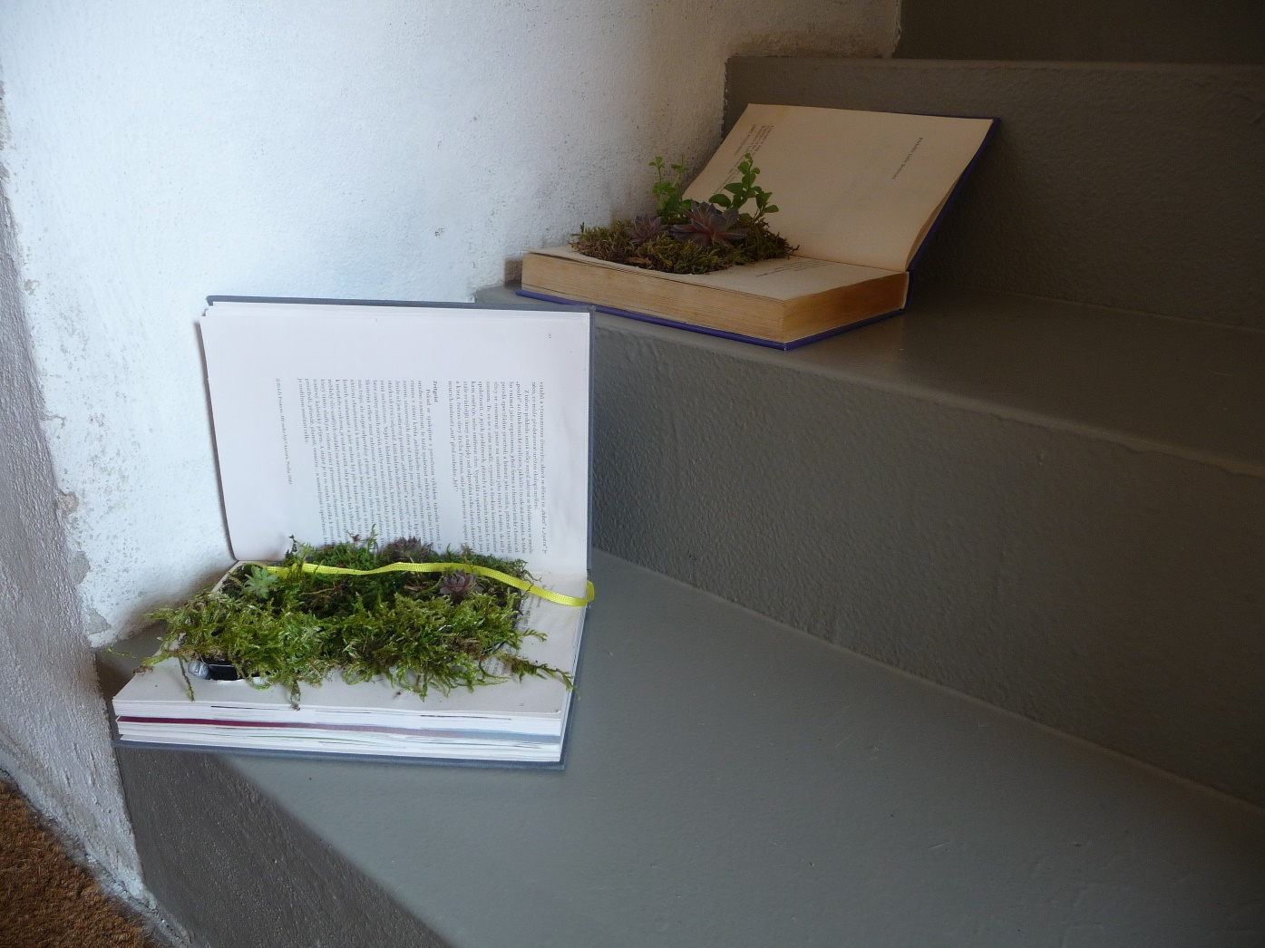
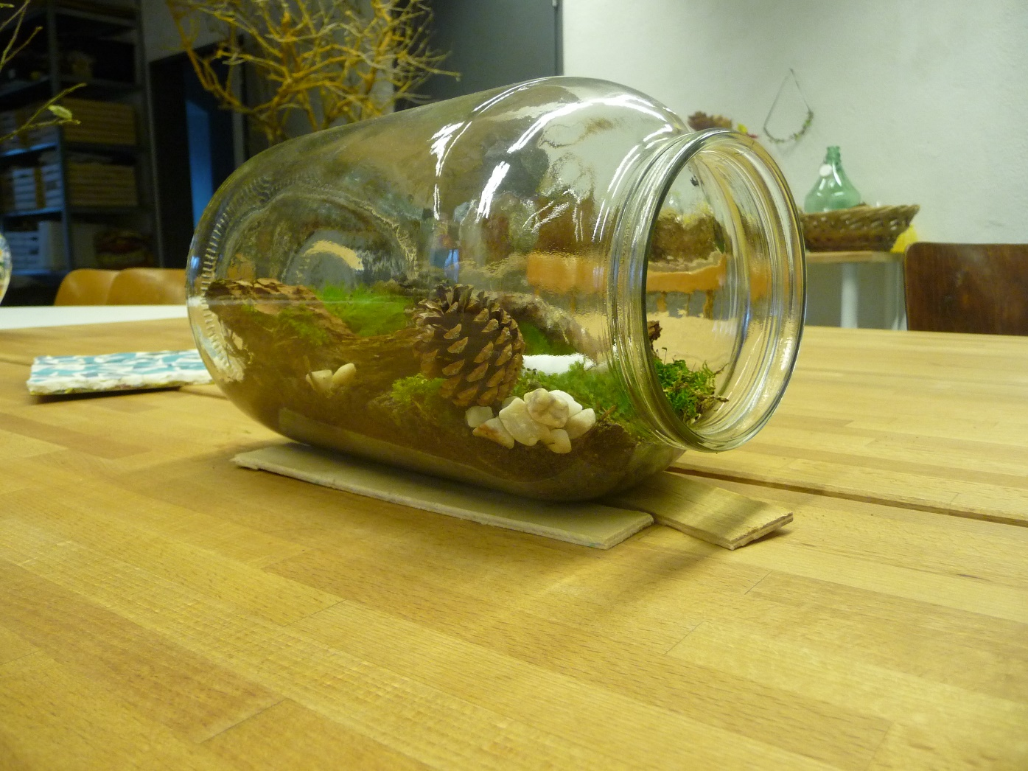
Vůně, barvy, tvary
Osázet se dá vše

Slide 28
Barvy a vůně
Vůně a barvy

Slide 29
Hry

Slide 30
Oslavy podzimu
Oslavy podzimu

Slide 31
Umění
Umění

Slide 32
Land art

Slide 33
Land art – artefakty v zahradě
Land art a artefakty v zahradě

Slide 34
Artefakty

Slide 35
Práce a řemeslo

Slide 36
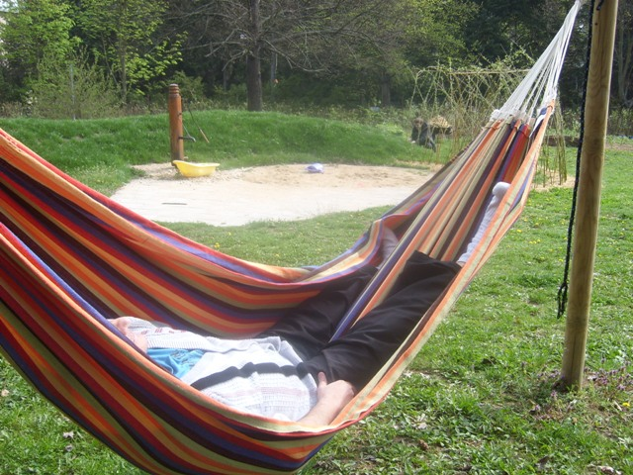
Odpočinek

Slide 37
Odpočinek

Slide 38
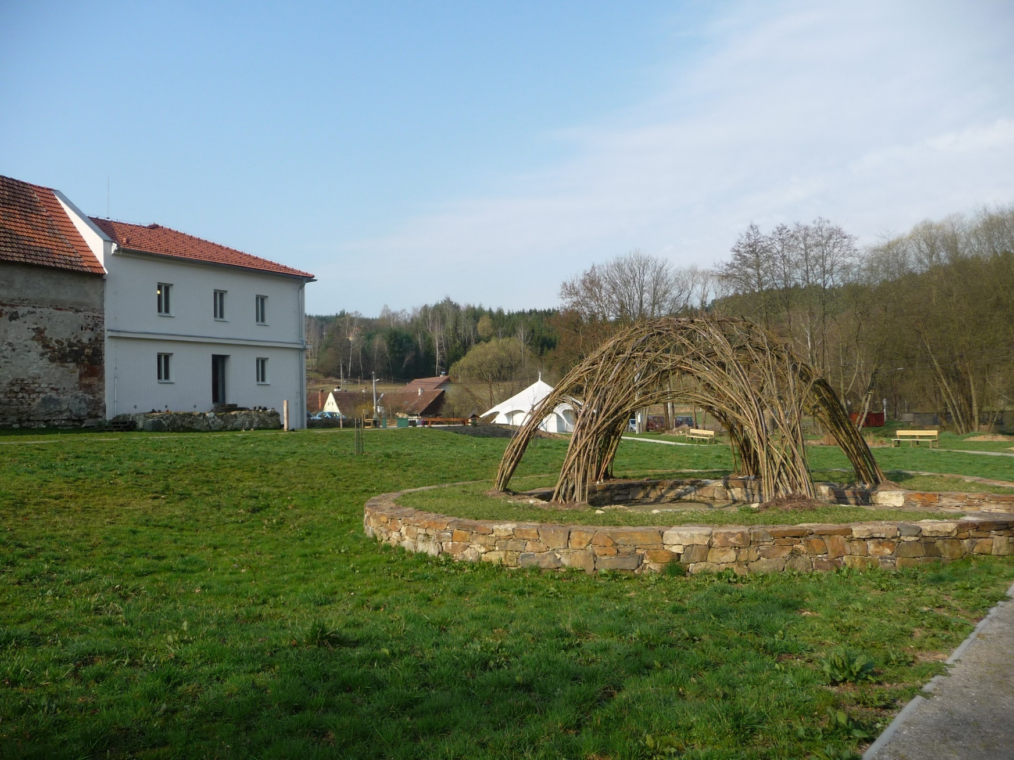
Odpočinek

